Slide 1
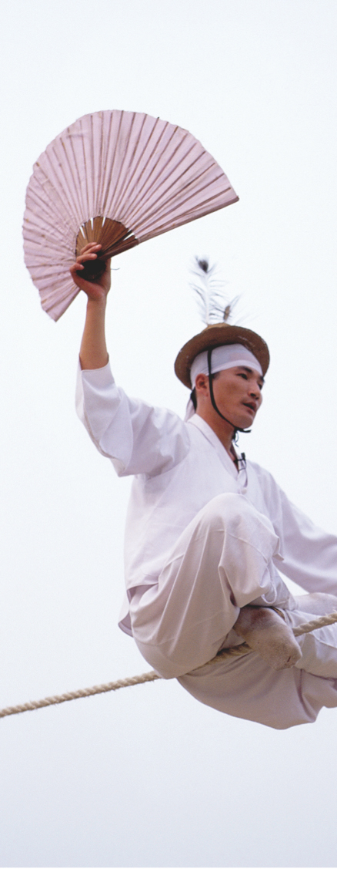
الفيديو التشاركي في عملية الحصر
الوحدة 27: عرض تقديمي
اليونسكو
شعبة التراث الثقافي غير المادي
Notes:
© 2000 by Cultural Heritage Administration

Slide 2
يشمل هذا العرض
استخدام كاميرا الفيديو في مجال التراث الثقافي غير المادي
المهارات الأساسية لاستخدام كاميرا الفيديو وبعض النصائح بهذا الخصوص
ما هو الفيديو التشاركي
كيف تحكي قصة عن طريق الفيديو التشاركي
أساليب الفيديو التشاركي
الأخلاقيات والتحرير/المونتاج
استخدامات الفيديو التشاركي

Slide 3
استخدام كاميرا الفيديو في مجال التراث الثقافي غير المادي
يوفر وسيلة معقولة لالتقاط صورة في حالة حركة
عناصر التراث الثقافي غير المادي هي تقاليد وممارسات حية
الطابع المتغير للتراث الثقافي غير المادي
وسيلة لتوثيق عناصر التراث الثقافي غير المادي في صيرورتها وناتجها

Slide 4
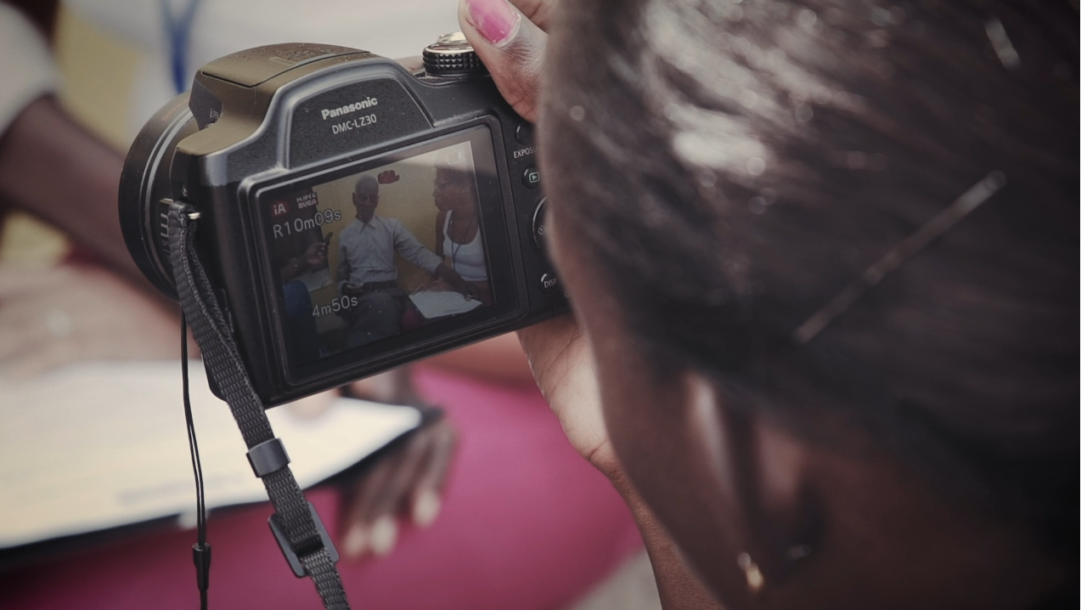
المهارات الأساسية لاستخدام كاميرا الفيديو
تعَلُّم كيفية التعامل مع كاميرا الفيديو
  اللقطة القريبة
  اللقطة العامة
  التزويم
  الحركة الأفقية البانورامية إلى اليمين وإلى اليسار
©UNESCO / Tatenda
Notes:
©UNESCO / Tatenda

Slide 5
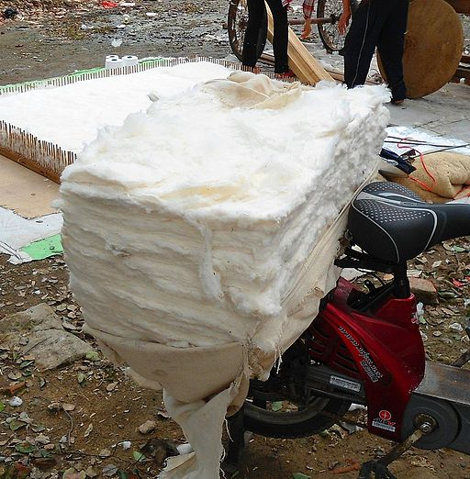
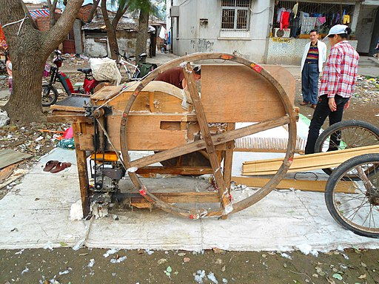
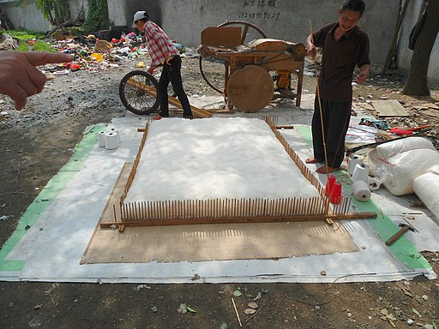
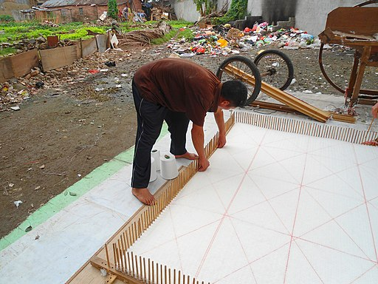
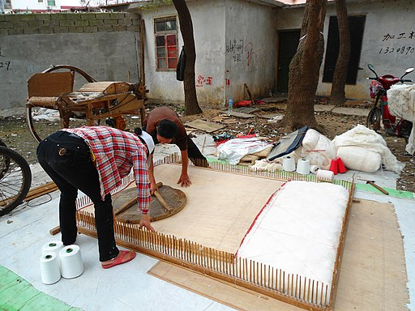
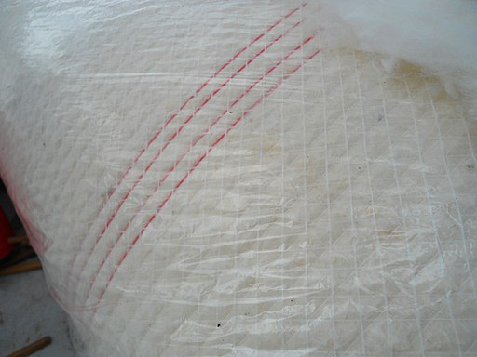
بعض التوجيهات بشأن استخدام كاميرا الفيديو في مجال التوثيق
يركز التراث الثقافي غير المادي على العملية وليس على المنتج
إظهار خلفية الصورة: لقطات عامة
إجراء مقابلات قصيرة لتوضيح شريط الفيديو الذي تم التقاطه
تحديد متى تستدعي الحاجة إلى اللقطات القريبة، مثل حركات اليد والقدم أثناء الرقص، وتعابير الوجه، وما إلى ذلك
Notes:
"Quilt making 01.JPG“
[https://commons.wikimedia.org/wiki/File:Quilt_making_01.JPG] by Anna Frodesiak
[https://commons.wikimedia.org/wiki/User:Anna_Frodesiak]
"Quilt making 03.JPG“
[https://commons.wikimedia.org/wiki/File:Quilt_making_03.JPG] by Anna Frodesiak
[https://commons.wikimedia.org/wiki/User:Anna_Frodesiak]
"Quilt making 05.JPG“
[https://commons.wikimedia.org/wiki/File:Quilt_making_05.JPG] by Anna Frodesiak
[https://commons.wikimedia.org/wiki/User:Anna_Frodesiak]
"Quilt making 08.JPG"
[https://commons.wikimedia.org/wiki/File:Quilt_making_08.JPG] by Anna Frodesiak
[https://commons.wikimedia.org/wiki/User:Anna_Frodesiak]
"Quilt making 11.JPG"
[https://commons.wikimedia.org/wiki/File:Quilt_making_11.JPG] by Anna Frodesiak
[https://commons.wikimedia.org/wiki/User:Anna_Frodesiak]
"Quilt making 19.JPG"
[https://commons.wikimedia.org/wiki/File:Quilt_making_19.JPG] by Anna Frodesiak
[https://commons.wikimedia.org/wiki/User:Anna_Frodesiak]
is licensed under CC0 1.0 [https://creativecommons.org/publicdomain/zero/1.0/deed.en]

Slide 6
ما هو الفيديو التشاركي
يتعلم المشاركون في عملية الحصر وأفراد المجتمع المحلي أو الجماعة استخدام كاميرا الفيديو وتصوير أنفسهم بدلاً من أن يصورهم خبراء أو فنيون.
لقد استُخدم الفيديو التشاركي كأداة مشتركة في التنمية وتحسين الحالة الاجتماعية.
يتيح لأفراد المجتمع المحلي والجماعة إمكانية التعبير عن أنفسهم وإسماع صوتهم.
يمكن إنشاء مشروع شامل للجميع بفضل الفيديو التشاركي.
يكرس الفيديو التشاركي ويعزز ملكية التراث الثقافي غير المادي من قبل المجتمع المحلي أو الجماعة، ثم إنه يوثق هذا التراث ويلتقط طبيعته الحية المتغيرة.

Slide 7
الفيديو التشاركي: مصطلحات أخرى ومفاهيم ذات صلة
عمل الفيلم التشاركي
وسائل الإعلام المجتمعية
الفيديو المجتمعي

Slide 8
كيف تحكي قصة عن طريق الفيديو التشاركي
رواية القصص الرقمية أو القصص المصورة (أسلوب ألواح القصة)
التخطيط للقصة
البداية والوسط والنهاية
مَن يروي القصة؟
التخطيط للقطات: اللقطة القريبة، واللقطة العامة أو البعيدة، واللقطة المتحركة البانورامية، وغيرها

Slide 9
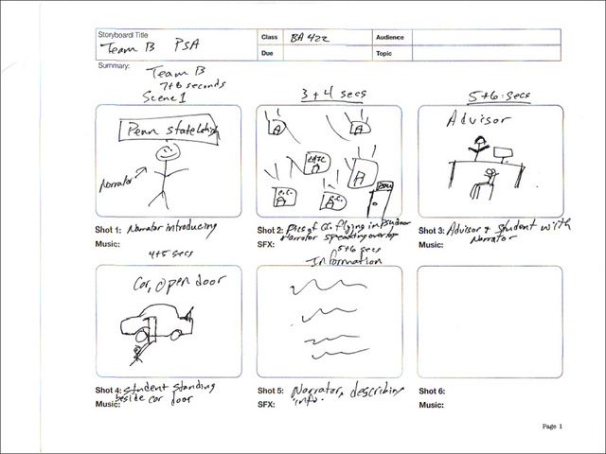
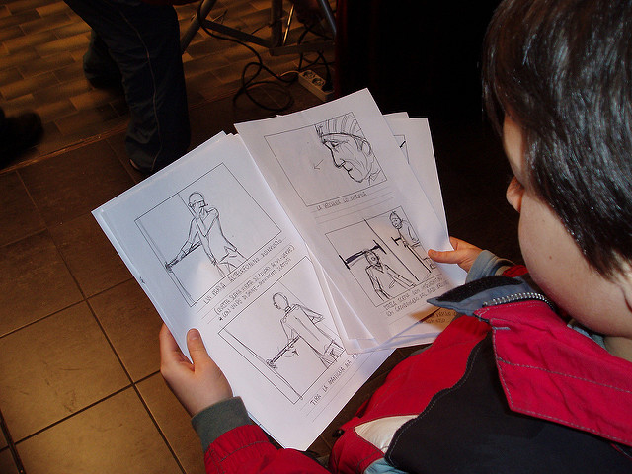
الفيديو التشاركي: ألواح القصة المصورة
Notes:
"Storyboard" [https://www.flickr.com/photos/psulvmc/6257574188/] by psulvmediacommons [https://www.flickr.com/photos/psulvmc/] is licensed under CC BY-NC 2.0 [https://creativecommons.org/licenses/by-nc/2.0/]
"Storyboard" [https://www.flickr.com/photos/tomcarbone/2240068334/] by Tommaso Carbone [https://www.flickr.com/photos/tomcarbone/] is licensed under CC BY-NC-SA 2.0 [https://creativecommons.org/licenses/by-nc-sa/2.0/]

Slide 10
أساليب الفيديو التشاركي
ألف
يتولى المشاركون في عملية الحصر إخراج أفلام الفيديو القصيرة
يُعرض شريط الفيديو الخام على أفراد المجتمع المحلي أو الجماعة لاستطلاع ردود أفعالهم ووجهات نظرهم
باء
تسجيل الحياة اليومية والأحداث كما تقع في السياق

Slide 11
أساليب الفيديو التشاركي: مقارنة
باء – تسجيل فيديو مستمر
1- لا يمثل مادة منتجة
2- يميل إلى تمثيل وجهة نظر فردية
3- تسجيل مباشر
4- تُسجل المادة في سياقها
5- صوت الممارسين
ألف – أفلام فيديو قصيرة - قصص
1- إبداع مادة تعاونية من السهل مشاطرتها
2- تأليف/عمل إبداعي
3- جرى التفكير به
4- لا تُسجل المادة ضمن السياق
5- صوت المؤلف

Slide 12
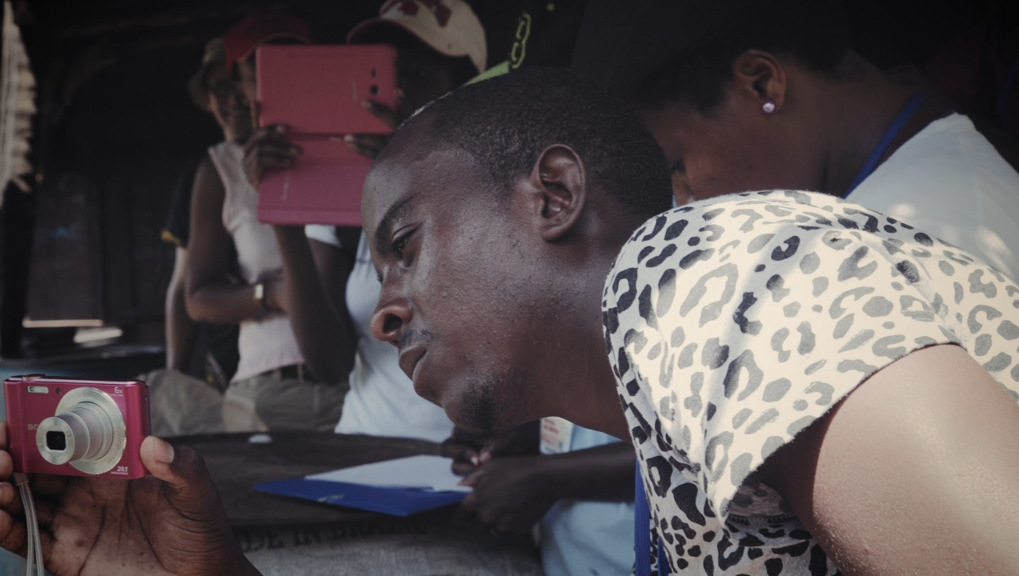
الأخلاقيات والتحرير/المونتاج
لمن تعود القصة؟
شفافية الغرض
التوافق المجتمعي والتحرير
تحرير/مونتاج وتأليف جماعي
الاعتراف بجهود المبدعين وإسناد العمل لهم
فحص المجتمع المحلي/الجماعة لشريط الفيديو
حقوق المؤلف وقضايا حقوق الملكية الفكرية
©UNESCO / Tatenda
Notes:
©UNESCO / Tatenda

Slide 13
ما الداعي إلى استخدام الفيديو التشاركي في عملية حصر التراث الثقافي غير المادي
يتيح للمجتمع المحلي/الجماعةإمكانية حصر تراثه الثقافي المادي بنفسه
يوفر وسيلة لحصر التراث الثقافي غير المادي القائم على المجتمع المحلي أو الجماعة
يتجاوز قضايا اللغة ومحو الأمية
تعتبر كاميرا الفيديو أداة مناسبة لتوثيق التراث الثقافي غير المادي كتقاليد حية وأنشطة وأداء، وما إلى ذلك
انخفاض تكاليف الفيديو تجعل من الممكن تحقيق هذه المشاريع
فعالية أجهزة وشرائط الفيديو كوسائط بصرية
تمكين افراد المجتمع المحلي/الجماعة من توثيق ونقل تراثهم الثقافي غير المادي

Slide 14
دراسة حالة: نا موديستا (المكسيك)
الرغبة في تعزيز ثقافة البنيزا من أجل الأجيال القادمة
نا موديستا، امرأة مسنَّة تعبر عن رغبتها في توثيق طريقة عمل الطبق التقليدي لجماعة الزابوتيك المسمى غويتا بيزا (الفاصوليا السوداء تمالي)
يقوم أفراد المجتمع المحلي/الجماعة بشكل جماعي بكتابة سيناريو شرائط الفيديو وتصويرها وإبداعها بمشاركة المجموعة والمجتمع المحلي/الجماعة
يعزز الفيديو الاهتمام بتوثيق ثقافة جماعة الزابوتيك من مزرعة غوبينا
إنشاء مركز إعلامي للشباب لتوثيق الثقافة وتعلم التكنولوجيا
تُستخدم مواد المركز الإعلامي لإعلام المجتمع المحلي/الجماعة ووضع المناهج وأغراض الأرشفة.

Slide 15
بعض الأسئلة بشأن استخدام الفيديو التشاركي في عملية حصر التراث الثقافي غير المادي
كيف سيستخدم المجتمع المحلي/الجماعة الفيديو؟
من الذي يتحكم بحقوق الفيديو المجتمعي؟
من هو الجمهور؟
دور الميسِّر بالنسبة للمجتمع المحلي/الجماعة

